Slide 1
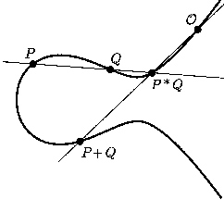
Elliptic Curve Cryptography (ECC) (Bagian 2)
Bahan kuliah II4022 Kriptografi
Oleh: Rinaldi Munir
Program Studi Sistem dan Teknologi Informasi
Sekolah Teknik Elektro dan Informatika
Institut Teknologi Bandung
2025

Slide 2
Pendahuluan
Sebagian besar kriptografi kunci-publik ( seperti RSA, ElGamal, Diffie-Hellman) menggunakan bilangan bulat yang sangat besar dalam komputasinya.
Sistem seperti itu memiliki masalah yang signifikan dalam menyimpan, memproses kunci dan pesan, dan membutuhkan waktu komputasi yang lama.
Sebagai alternatif adalah melakukan komputasi berbasis kurva eliptik (elliptic curve).
Kriptografi yang menggunakan kurva eliptik dinamakan Elliptic Curve Cryptography (ECC).
Komputasi dengan kurva eliptik menawarkan keamanan yang sama dengan algoritma-algoritma tersebut namun dengan ukuran kunci yang lebih kecil.
Sumber: William Stallings, Cryptography and Network Security Chapter 10, 5th Edition

Slide 3
ECC adalah kriptografi kunci-publik yang relatif lebih baru usianya.
Dikembangkan oleh Neal Koblitz dan Victor S. Miller tahun 1985.
Klaim: Panjang kunci ECC lebih pendek daripada kunci RSA, namun memiliki tingkat keamanan yang sama dengan RSA.
Contoh: kunci ECC sepanjang 160-bit menyediakan tingkat keamanan yang sama dengan 1024-bit kunci RSA.
Keuntungan: dengan panjang kunci yang lebih pendek, membutuhkan memori dan komputasi yang lebih sedikit.
Cocok untuk piranti nirkabel, dimana prosesor, memori, umur batere terbatas.

Slide 4
Kurva Eliptik
Kurva eliptik adalah kurva dengan bentuk umum persamaan:
y² = x³ + ax + b
dengan syarat 4a³ + 27b² ≠ 0
Tiap nilai a dan b yang berbeda memberikan kurva eliptik yang berbeda pula.

Slide 5
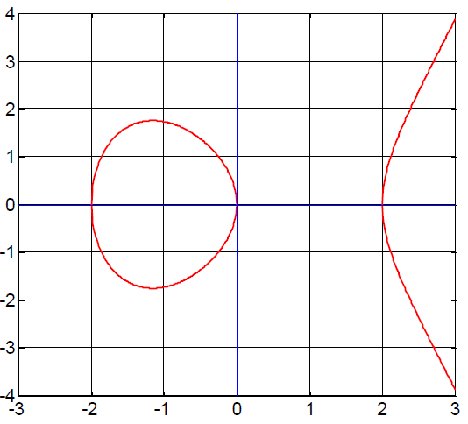
Contoh: y² = x³ – 4x
= x(x – 2)(x + 2)
Sumber gambar: Andreas Steffen, Elliptic Curve Cryptography

Slide 6
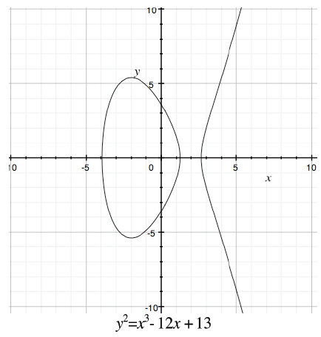
Sumber gambar: Kevin Tirtawinata, Studi dan Analisis Elliptic Curve Cryptography

Slide 7
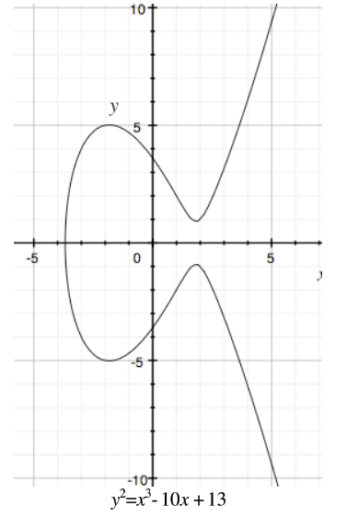
Sumber gambar: Kevin Tirtawinata, Studi dan Analisis Elliptic Curve Cryptography

Slide 8
Sumber gambar: Debdeep Mukhopadhyay, Elliptic Curve Cryptography ,
Dept of Computer Sc and Engg IIT Madras

Slide 9
Kurva eliptik y² = x³ + ax + b terdefinisi untuk x,y ∈ R
Didefinisikan sebuah titik bernama titik O(x, ∞), yaitu titik pada infinity.
Titik-titik P(x, y) pada kurva eliptik bersama operasi + membentuk sebuah grup.
Himpunan G : semua titik P(x, y) pada kurva eliptik
Operasi biner : +
Penjelasan kenapa kurva eliptik membentuk sebuah grup dijelaskan pada slide-slide berikut ini.

Slide 10
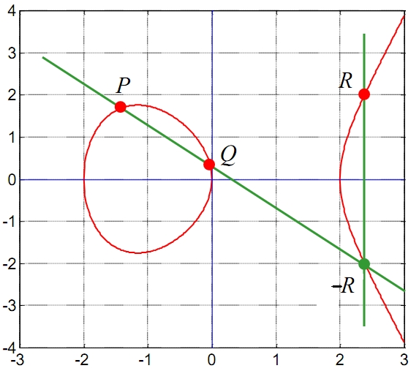
Penjumlahan Titik pada Kurva Eliptik
(a) P + Q = R
Penjelasan geometri:
Tarik garis melalui P dan Q
Jika P ≠ Q, garis tersebut
memotong kurva pada titik -R
3. Pencerminan titik -R terhadap
sumbu-x adalah titik R
Titik R adalah hasil
penjumlahan titik P dan Q
Keterangan: Jika R =(x, y) maka –R
adalah titik (x, -y)
Sumber gambar: Andreas Steffen, Elliptic Curve Cryptography

Slide 11
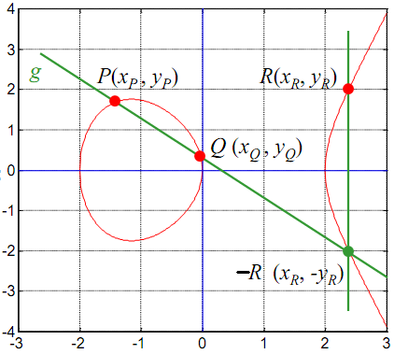
Penjelasan Analitik P + Q = R
Persamaan garis g: y = mx + c
Gradien garis g:
$$m=\frac{y_{p}−y_{q}}{x_{p}−x_{q}}$$
Perpotongan garis g dengan
kurva y² = x³ + ax + b adalah:
(mx + c)² = x³ + ax + b
Koordinat Titik R:
x_{r} = m² – x_{p} – x_{q}
y_{r} = m(x_{p} – x_{r}) – y_{p}
Sumber gambar: Andreas Steffen, Elliptic Curve Cryptography

Slide 12
Contoh: Kurva eliptik y² = x³ + 2x + 4
Misalkan P(2, 4) dan Q(0, 2) dua titik pada kurva
Penjumlahan titik: P + Q = R. Tentukan R!
Langkah-langkah menghitung koordinat R:
Gradien garis g: m = (y_{p} – y_{q})/(x_{p} – x_{q}) =(4 – 2)/(2 – 0) = 1
x_{r} = m² – x_{p} – x_{q} = 1² – 2 – 0 = –1
y_{r} = m(x_{p} – x_{r}) – y_{p} = 1(2 – (-1)) – 4 = –1
Jadi koordinat R(-1, -1)
Periksa apakah R(-1, -1) sebuah titik pada kurva eliptik:
y² = x³ + 2x + 4 ⇔ (-1)² = (-1)³ + 2(-1) + 4
⇔ 1 = -1 – 2 + 4
⇔ 1 = 1 (terbukti R(-1,-1) titik yang terletak pada
kurva y² = x³ + 2x + 4 )

Slide 13
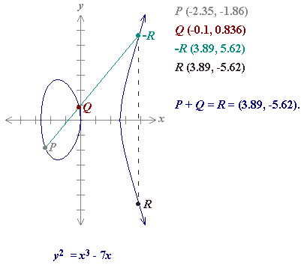
Contoh lain:
m = (y_{p} – y_{q})/(x_{p} – x_{q})
=(-1.86-0.836)/(-2.35-(-0.1))
= -2.696 / -2.25 = 1.198
x_{r} = m² – x_{p} – x_{q}
= (1.198)² – (-2.35) – (-0.1)
= 3.89
y_{r} = m(x_{p} – x_{r}) – y_{p}
= 1.198(-2.35 – 3.89) – (-1.86)
= –5.62
Sumber gambar: Debdeep Mukhopadhyay, Elliptic Curve Cryptography ,
Dept of Computer Sc and Engg IIT Madras

Slide 14
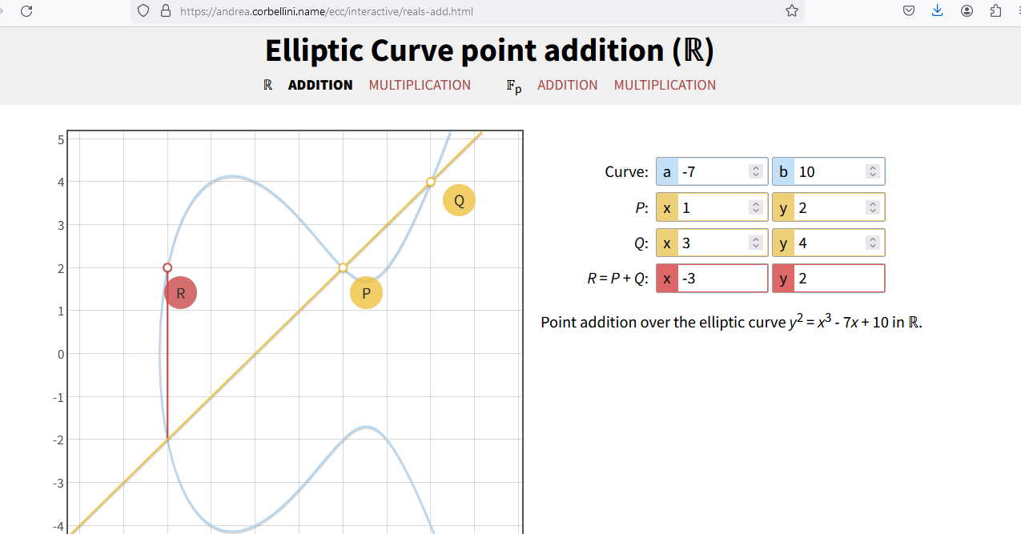
Demo kallkulator ECC online: https://andrea.corbellini.name/ecc/interactive/reals-add.html

Slide 15
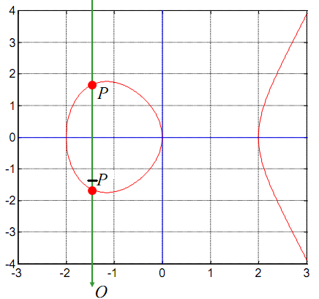
(b) P + (-P) = O, di sini O adalah titik di infinity
P’= -P adalah elemen invers:
P + P’ = P + (-P) = O
O adalah elemen netral:
P + O = O + P = P
Sumber gambar: Andreas Steffen, Elliptic Curve Cryptography

Slide 16
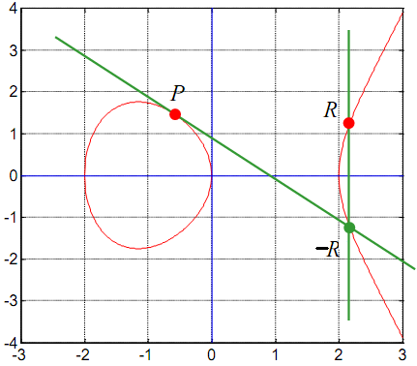
Penggandaan Titik
Penggandaan titik (point doubling): menjumlahkan sebuah titik pada dirinya sendiri
Penggandaan titik membentuk
tangen pada titik P(x, y)
P + P = 2P = R
Sumber gambar: Andreas Steffen, Elliptic Curve Cryptography

Slide 17
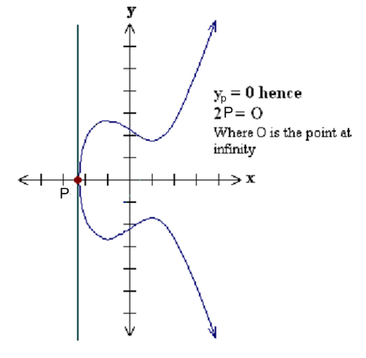
Jika ordinat titik P nol, yaitu y_{p} = nol, maka tangen pada titik tersebut berpotongan pada sebuah titik di infinity.
Di sini, P + P = 2P = O
Sumber gambar: Anoop MS ,
Elliptic Curve Cryptography,
an Implementation Guide

Slide 18
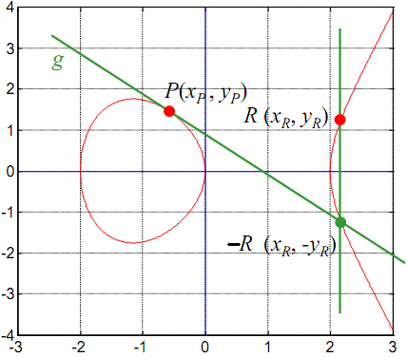
Penjelasan Analitik P + P = 2P = R
Persamaan tangen g: y = mx + c
$$m=\frac{dy}{dx}=\frac{3x_{p}^{2}+a}{2y_{p}}$$
Gradien garis g:
Perpotongan garis g dengan
kurva: (mx + c)² = x³ + ax + b
Koordinat Titik R:
x_{r} = m² – 2x_{p}
y_{r} = m(x_{p} – x_{r}) – y_{p}
Jika y_{p} = 0 maka m tidak terdefinisi
sehingga 2P = O
Sumber gambar: Andreas Steffen,
Elliptic Curve Cryptography

Slide 19
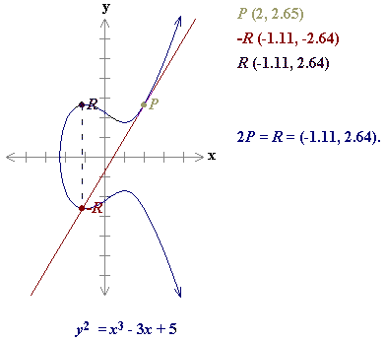
Contoh:
P+P = 2P
$$m=\frac{dy}{dx}=\frac{3x_{p}^{2}+a}{2y_{p}}$$
Koordinat Titik R:
x_{r} = m² – 2x_{p}
y_{r} = m(x_{p} – x_{r}) – y_{p}
Sumber gambar: Debdeep Mukhopadhyay, Elliptic Curve Cryptography ,
Dept of Computer Sc and Engg IIT Madras

Slide 20
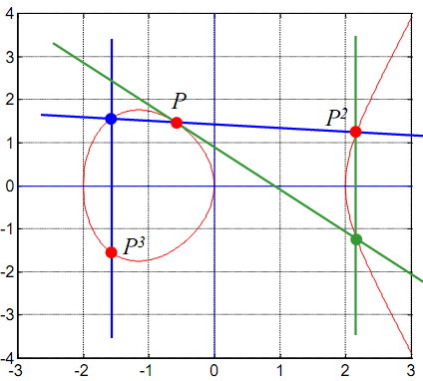
Pelelaran Titik
Pelelaran titik (point iteration): menjumlahkan sebuah titik sebanyak k – 1 kali terhadap dirinya sendiri.
P^{k} = kP = P + P + … + P
Jika k = 2 → P² =2P = P + P
Sumber gambar: Andreas Steffen,
Elliptic Curve Cryptography

Slide 21
Jelaslah Kurva Eliptik membentuk Grup <G, +>
Karena:
Himpunan G: semua titik P(x,y) pada kurva eliptik
Operasi biner: +
Semua aksioma terpenuhi sbb:
1. Closure: semua operasi P + Q berada di dalam G
2. Asosiatif: P + (Q + R) = (P + Q) + R
3. Elemen netral adalah O: P + O = O + P = P
4. Elemen invers adalah -P: P + (-P) = O
5. Komutatif: P + Q = Q + P (abelian)

Slide 22
Perkalian Titik
Perkalian titik: kP = Q
Ket: k adalah skalar, P dan Q adalah titik pada kurva eliptik
Perkalian titik diperoleh dengan perulangan dua operasi dasar kurva eliptik yang sudah dijelaskan:
1. Penjumlahan titik (P + Q = R)
2. Penggandaan titik (2P = R)
Contoh: k = 3 → 3P = P + P + P atau 3P = 2P + P
k = 23 → kP = 23P = 2(2(2(2P) + P) + P) + P

Slide 23
Elliptic Curve Discrete Logarithm Problem (ECDLP)
Menghitung kP = Q mudah, tetapi menghitung k jika diketahaui P dan Q adalah sulit. Inilah ECDLP yang menjadi dasar ECC.
ECDLP dirumuskan sebagai berikut:
Diberikan P dan Q adalah dua buah titik di kurva eliptik, carilah integer k sedemikian sehingga Q = kP
Secara komputasi sulit menemukan k, jika k adalah bilangan yang besar. Nilai k adalah logaritma diskrit dari Q dengan basis P. *)
Pada algoritma ECC, Q adalah kunci publik, k adalah kunci privat, dan P sembarang titik pada kurva eliptik.
Catatan: ingatlah kP = P^{k} , sehingga Q = kP = P^{k}, k adalah logaritma diskrit dari Q

Slide 24
Kurva Eliptik pada Galois Field
Operasi kurva eliptik yang dibahas sebelum ini didefinisikan pada bilangan riil.
Operasi pada bilangan riil tidak akurat karena mengandung pembulatan
Pada sisi lain, kriptografi dioperasikan pada ranah bilangan integer.
Agar kurva eliptik dapat dipakai di dalam kriptografi, maka kurva eliptik didefinisikan pada medan berhingga atau Galois Field, yaitu GF(p) dan GF(2^{m}).
Yang dibahas dalam kuliah ini hanya kurva eliptik pada GF(p)

Slide 25
Kurva Eliptik pada GF(p)
Bentuk umum kurva eliptik pada GF(p) (atau F_{p}) :
y² ≡ x³ + ax + b (mod p)
yang dalam hal ini p adalah bilangan prima dan elemen-elemen himpunan di dalam medan galois adalah {0, 1, 2, …, p – 1}

Slide 26
Contoh: Tentukan semua titik P(x,y) pada kurva eliptik
y² ≡ x³ + x + 6 (mod 11)
dengan x dan y didefinisikan di dalam GF(11)
Jawab:
x = 0 → y² ≡ 6 (mod 11) → tidak ada nilai y yang memenuhi
x = 1 → y² ≡ 8 (mod 11) → tidak ada nilai y yang memenuhi
x = 2 → y² ≡ 16 (mod 11) ≡ 5 (mod 11) → y₁ = 4 dan y₂ = 7
→titik P(2,4) dan P’(2, 7)
x = 3 → y² ≡ 36 (mod 11) ≡ 3 (mod 11) → y₁ = 5 dan y₂ = 6
→titik P(3,5) dan P’(3, 6)

Slide 27
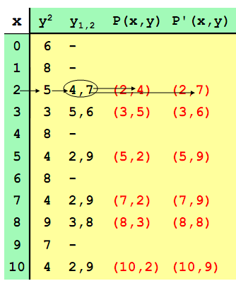
Jika diteruskan untuk x = 4, 5, …, 10, diperoleh tabel sebagai berikut :
Jadi, titik-titik yang terdapat pada
kurva eliptik adalah 12, yaitu:
(2, 4), (2, 7), (3, 5), (3, 6), (5, 2),
(5, 9), (7, 2), (7, 9), (8, 3), (8, 8),
(10, 2), (10, 9)
Jika ditambah dengan titik O di
infinity, maka titik-titik pada
kurva eliptik membentuk grup
dengan n = 13 elemen.
Sumber: Andreas Steffen,
Elliptic Curve Cryptography

Slide 28
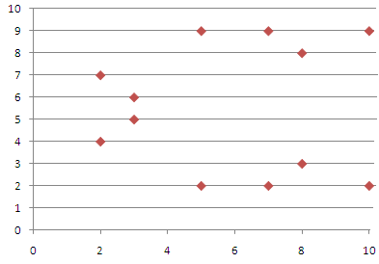
Sebaran titik di dalam kurva eliptik y² = x³ + x + 6 mod 11 pada GF(11)

Slide 29
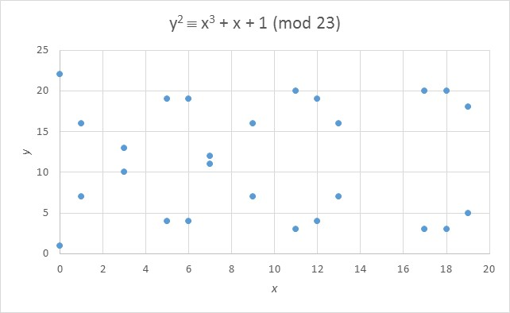
Contoh lain: Kurva eliptik y² ≡ x³ + x + 1 (mod 23) memiliki titik-titik di dalam himpunan {(0, 1), (0, 22), (1, 7), (1, 16), (3, 10), (3, 13), (5, 4), (5, 19) , (6, 4), (6, 19), (7, 11), (7, 12), (9, 7), (9, 16), (11, 3), (11, 20), (12, 4), (12, 19), (13, 7), (13, 16), (17, 3), (17, 20), (18, 3), (18, 20), (19, 5), (19, 18)}.

Slide 30
Penjumlahan Dua Titik di dalam EC pada GF(p)
Misalkan P(x_{p}, y_{p}) dan Q(x_{q}, y_{q}).
Penjumlahan: P + Q = R
Koordinat Titik R:
x_{r} = m² – x_{p} – x_{q} mod p
y_{r} = m(x_{p} – x_{r}) – y_{p} mod p
m adalah gradien:
$$m=\frac{y_{p}−y_{q}}{x_{p}−x_{q}}\text{mod} p$$

Slide 31
Pengurangan Dua Titik di dalam EC pada GF(p)
Misalkan P(x_{p}, y_{p}) dan Q(x_{q}, y_{q}).
Pengurangan: P – Q = P + (-Q), yang dalam hal ini –Q(x_{q}, -y_{q} (mod p)).

Slide 32
Penggandaan Titik di dalam EC pada GF(p)
Misalkan P(x_{p}, y_{p}) yang dalam hal ini y_{p} ≠ 0.
Penggandaan titik: 2P = R
Koordinat Titik R:
x_{r} ≡ m² – 2x_{p} (mod p)
y_{r} ≡ m(x_{p} – x_{r}) – y_{p} (mod p)
Yang dalam hal ini,
Jika y_{p} = 0 maka m tidak terdefinisi sehingga 2P = O
$$m \text{≡}\frac{3{xp2}_{}+a}{2y_{p}} \text{(}\text{mod} p)$$

Slide 33
Contoh: Misalkan P(2, 4) dan Q(5, 9) adalah dua buah titik pada kurva eliptik y² ≡ x³ + x + 6 (mod 11). Tentukan P + Q dan 2P.
Jawab:
(a) P + Q = R
m ≡ (9 – 4)/(5 – 2) (mod 11) = 5/3 (mod 11) = 5 ⋅ 3^{–1} (mod 11)
= 5 ⋅ 4 (mod 11) ≡ 9 (mod 11)
P + Q = R, koordinat Titik R:
x_{r} ≡ m² – x_{p} – x_{q} (mod 11) ≡ 81 – 2 – 5 mod 11 ≡ 8 (mod 11)
y_{r} ≡ m(x_{p} – x_{r}) – y_{p} (mod 11) ≡ 9(2 – 8) – 4 mod 11 ≡ -58 (mod 11)
≡ 8 (mod 11)
Jadi, R(8, 8)

Slide 34
(b) 2P = R
m ≡ ( 3(2)² + 1)/ 8) (mod 11) ≡ 13/8 (mod 11)
≡ 13 ⋅ 8^{–1} (mod 11)
≡ 13 ⋅ 7 (mod 11)
≡ 78 mod 11 ≡ 3 (mod 11)
Koordinat R:
x_{r} ≡ m² – 2x_{p} (mod p) ≡ 3² – 2 ⋅ 2 (mod 11) ≡ 5 (mod 11)
y_{r} ≡ m(x_{p} – x_{r}) – y_{p} (mod p) ≡ 3(2 – 5) – 4 (mod 11)
≡ -13 (mod 11) ≡ 9 (mod 11)
Jadi, R(5, 9)
$$m \text{≡}\frac{3{xp2}_{}+a}{2y_{p}} \text{(}\text{mod} p)$$

Slide 35
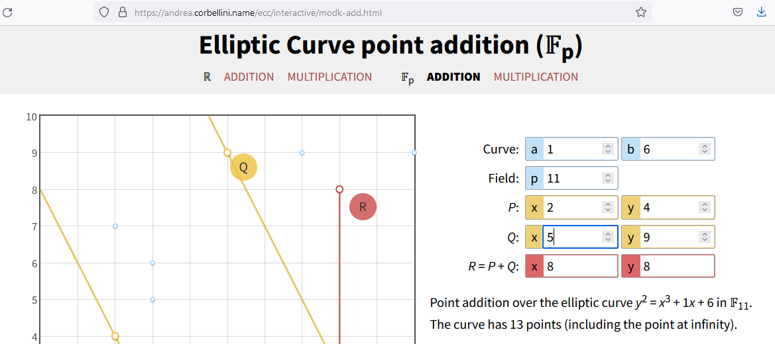
Demo kallkulator ECC online: https://andrea.corbellini.name/ecc/interactive/reals-add.html

Slide 36
Nilai kP untuk k = 2, 3, … diperlihatkan pada tabel:
Jika diketahui P, maka kita bisa menghitung
Q = kP
Jika persoalannya dibalik sbb:
Diberikan P dan Q, maka sangat sukar
menghitung k sedemikian sehingga Q = kP
⇓
ECDLP

Slide 37
Elliptic Curve Cryptography (ECC) ^{*)}
ECC adalah sistem kriptografi kunci-publik, sejenis dengan RSA, Rabin, ElGamal, D-H, dll.
Setiap pengguna memiliki kunci publik dan kunci privat
- Kunci publik untuk enkripsi atau untuk verifikasi tanda tangan digital
- Kunci privat untuk dekripsi atau untuk menghasilkan tanda tangan digital
Kurva eliptik digunakan sebagai perluasan sistem kriptografi kunci-publik yang lain:
1. Elliptic Curve Elgamal (ECEG)
2. Elliptic Curve Digital Signature (ECDSA)
3. Elliptic Curve Diffie-Hellman (ECDH)
*) Sumber bahan: Debdeep Mukhopadhyay, Elliptic Curve Cryptography ,
Dept of Computer Sc and Engg IIT Madras

Slide 38
Penggunaan Kurva Eliptik di dalam Kriptografi
Bagian inti dari sistem kriptografi kunci-publik yang melibatkan kurva eliptik adalah grup eliptik (himpunan titik-titik pada kurva eliptik dan sebuah operasi biner +).
Operasi matematika yang mendasari:
- Jika RSA mempunyai operasi perpangkatan sebagai operasi matematika yang mendasarinya, maka
- ECC memiliki operasi perkalian titik (kP)
*) Sumber bahan: Debdeep Mukhopadhyay, Elliptic Curve Cryptography ,
Dept of Computer Sc and Engg IIT Madras

Slide 39
Dua pihak yang berkomunikasi menyepakati parameter data sebagai berikut:
1. Persamaan kurva eliptik y² ≡ x³ + ax + b (mod p)
- Nilai a dan b
- Bilangan prima p
2. Grup eliptik yang dihitung dari persamaan kurva eliptik
3. Titik basis (base point) B (x_{B}, y_{B}) , dipilih dari grup eliptik untuk operasi kriptografi.
Setiap pengguna membangkitkan pasangan kunci publik dan kunci privat
Kunci privat = integer x, dipilih dari selang [1, p – 1]
Kunci publik = titik Q, adalah hasil kali antara x dan titik basis B: Q = x⋅ B
*) Sumber bahan: Debdeep Mukhopadhyay, Elliptic Curve Cryptography ,
Dept of Computer Sc and Engg IIT Madras

Slide 40
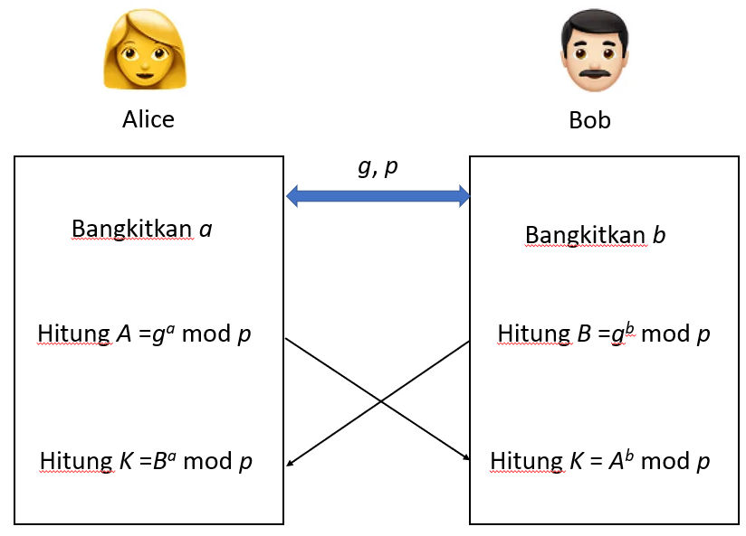
Elliptic Curve Diffie-Hellman (ECDH)
Ingatlah kembali diagram pertukaran kunci Diffie-Hellman:

Slide 41
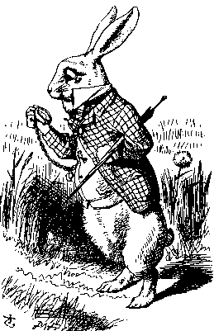
Elliptic Curve Diffie-Hellman (ECDH)
Public: Kurva eliptik dan titik B(x,y) pada kurva
Secret: Integer milik Alice, a, dan integer milik Bob, b
a⋅B
b⋅B
Alice, A
Bob, B
Alice menghitung K = a⋅ (b.B)
Bob menghitung K = b⋅(a⋅B)
Hasil perhitungan akan sama karena ab = ba
*) Sumber bahan: Debdeep Mukhopadhyay, Elliptic Curve Cryptography ,
Dept of Computer Sc and Engg IIT Madras

Slide 42
Algoritma Elliptic Curve Diffie-Hellman (ECDH)
Alice dan Bob ingin berbagi sebuah kunci rahasia K yang sama.
Alice dan Bob menyepakati kurva eliptik y² = x³ + ax + b mod p dan titik B pada kurva
Alice dan Bob menghitung kunci publik dan kunci privat masing-masing.
Alice
Kunci privat = a
Kunci publik = P_{A} = a ⋅ B
Bob
Kunci privat = b
Kunci publik = P_{B} = b ⋅ B
Alice dan Bob saling mengirim kunci publik masing-masing.
Keduanya melakukan perkalian kunci privatnya dengan kunci publik mitranya untuk mendapatkan kunci rahasia yang mereka bagi
Alice → K_{AB} = a⋅P_{B} = a⋅(b ⋅ B)
Bob → K_{AB} = b⋅P_{A} = b⋅(a ⋅ B)
Kunci rahasia = K_{AB} = abB
*) Sumber bahan: Debdeep Mukhopadhyay, Elliptic Curve Cryptography ,
Dept of Computer Sc and Engg IIT Madras

Slide 43
Contoh *): Misalkan kurva eliptik yang dipilih adalah y² = x³ + 2x + 1 mod 5. Himpunan titik-titik pada kurva eliptik adalah {(0, 1), (1, 3), (3, 3), (3, 2), (1, 2), (0, 4)}. Alice dan Bob menyepakati titik B(0, 1) sebagai basis.
Alice memilih a = 2, lalu menghitung kunci publiknya:
P_{A} = a⋅B = 2B = B + B = (1, 3) → misalkan titik Q
Bob memilih b = 3, lalu menghitung kunci publiknya:
P_{B} = b⋅B = 3B = B + B + B = 2B + B = (3, 3) → misalkan titik R
Alice mengirimkan P_{A} kepada Bob, Bob mengirimkan P_{B} kepada Alice.
Alice menghitung kunci rahasia sbb:
K_{A} = a⋅P_{B} = 2R = R + R = (0, 4)
Bob menghitung kunci rahasia sbb:
K_{B} = b⋅P_{A} = 3Q = Q + Q + Q = (0, 4)
Jadi, sekarang Alice dan Bob sudah berbagi kunci rahasia yang sama, yaitu (0, 4)
*) Sumber bahan: Nana Juhana, Implementasi Elliptic Curve Cryptography (ECC) pada proses Pertukaran Kunci Diffie-Hellman dan Skema Enkripsi El Gamal

Slide 44
Elliptic Curve Elgamal (ECEG)
Elliptic Curve Elgamal: sistem kriptografi kurva eliptik yang diadopsi dari algoritma El Gamal.
Misalkan Alice ingin mengirim Bob pesan M yang dienkripsi.
Baik Alice dan Bob menyepakati kurva elelitik dan titik basis B.
Alice dan Bob membuat kunci privat/kunci publik.
Alice
Kunci privat = a
Kunci publik = P_{A} = a ⋅ B
Bob
Kunci privat = b
Kunci publik = P_{B} = b ⋅ B
Alice mengambil plainteks, M, lalu mengkodekannya menjadi sebuah titik, P_{M}, pada kurva eliptik
*) Sumber bahan: Debdeep Mukhopadhyay, Elliptic Curve Cryptography ,
Dept of Computer Sc and Engg IIT Madras

Slide 45
Alice memilih bilangan acak k yang harus terletak di dalam selang [1, p-1]
Cipherteks dari P_{M} adalah pasangan titik
P_{C} = [ (kB), (P_{M} + kP_{B}) ]
Untuk mendekripsi, Bob mula-mula menghitung hasil kali titik pertama dari P_{C} (yaitu kB) dengan kunci privatnya, b
b ⋅ (kB)
Bob kemudian mengurangkan titik kedua dari P_{C} dengan hasil kali di atas
(P_{M} + kP_{B}) – [b⋅(kB)] = P_{M} + k⋅(bB) – b⋅(kB) = P_{M}
Bob kemudian men-decode P_{M} untuk memperoleh pesan M
*) Sumber bahan: Debdeep Mukhopadhyay, Elliptic Curve Cryptography ,
Dept of Computer Sc and Engg IIT Madras

Slide 46
Perbandingan Elgamal dengan Elliptic Curve Elgamal
Cipherteks pada EC-Elgamal adalah pasangan titik
P_{C} = [ (kB), (P_{M} + kP_{B}) ] (ket: P_{b} = kunci publik Bob)
Cipherteks pada Elgamal juga pasangan nilai:
C = (g^{k} mod p, my_{B}^{k} mod p) (ket: y_{b} = kunci publik Bob)
-----------------------------------------------------------------------------------------------------------
Pada EC_Elgamal, Bob mengurangkan titik kedua dari P_{C} dengan hasil kali b ⋅ (kB)
(P_{M} + kP_{B}) – [b(kB)] = P_{M} + k(bB) – b(kB) = P_{M}
Pada El Gamal, Bob membagi nilai kedua dengan nilai pertama yang dipangkatkan dengan kunci privat Bob
my_{B}^{k} / (g^{k})^{b} = mg^{k*b} / g^{k*b} = m
*) Sumber bahan: Debdeep Mukhopadhyay, Elliptic Curve Cryptography ,
Dept of Computer Sc and Engg IIT Madras

Slide 47
Encoding Pesan menjadi Titik di dalam Kurva
Pesan yang akan dienkripsi dengan ECC harus dikonversi (encoding) menjadi titik di dalam kurva eliptik.
Metode yang sederhana adalah memetakan setiap karakter ASCII dengan setiap titik pada kurva eliptik.
Untuk 256 karakter ASCII, maka dibutuhkan kurva eliptik yang berisi minimal 256 titik.
Misalkan pesan M = ‘ENCRYPT’, yang dalam nilai ASCII adalah ‘69’ ‘78’, ‘67’, ‘82’, ‘89’, ‘80’, ‘84’. Setiap nilai ini dipetakan ke sebuah titik pada kurva eliptik.
Namun metode ini kurang aman.

Slide 48
Metode kedua adalah dengan metode Kolbitz. Langkah-langkahnya adalah sebagai berikut:
1. Pilih sebuah kurva eliptik y² ≡ x³ + ax + b (mod p) yang mengandung N buah titik.
2. Misalkan karakter-karakter penyusun pesan adalah angka 0, 1, 2, …, 9 dan huruf A, B, C, … Z yang dikodekan menjadi 10, 11, …, 35.
3. Kodekan setiap karakater di dalam pesan menjadi nilai m di antara 0 dan 35.
4. Pilih sebuah bilangan bulat k sebagai parameter basis (disepakati kedua pihak).
5. Untuk setiap nilai mk, nyatakan x = mk + 1, sulihkan x ke dalam y² ≡ x³ + ax + b (mod p) lalu tentukan nilai y yang memenuhi.
6. Jika tidak ada nilai y yang memenuhi, coba untuk x = mk + 2, x = mk + 3, dst, sampai y² ≡ x³ + ax + b (mod p) dapat dipecahkan.
7 . Pada proses decoding, untuk titik (x, y), tentukan nilai m terbesar tetapi lebih kecil dari (x – 1)/k. Kodekan titik (x, y) menjadi symbol m.

Slide 49
Contoh: Misalkan y² ≡ x³ – x + 188 (mod 751) . Kurva eliptik ini memiliki N = 727 buah titik.
Misalkan karakter yang akan dikodekan adalah huruf ‘B’, yang dikodekan menjadi nilai 11.
Pilih k = 20, maka x = mk + 1 = (11)(20) + 1 = 221. Sulihkan x = 221 ke dalam kurva eliptik y² ≡ x³ – x + 188 (mod 751) ≡ 456 (mod 751). Tidak ada nilai y yang memenuhi.
Coba untuk x = mk + 2 = (11)(20) + 2 = 222. Sulihkan x = 222 ke dalam kurva eliptik y² ≡ x³ – x + 188 (mod 751) . Juga tidak ada nilai y yang memenuhi.
Coba untuk untuk x = mk + 3 = (11)(20) + 3 = 223. Sulihkan x = 223 ke dalam kurva eliptik y² ≡ x³ – x + 188 (mod 751) . Juga tidak ada nilai y yang memenuhi.
Coba untuk untuk x = mk + 4 = (11)(20) + 4 = 224. Sulihkan x = 224 ke dalam kurva eliptik y² ≡ x³ – x + 188 (mod 751). Diperoleh y = 248. Jadi, karakter ‘B’ dikodekan menjadi titik (224, 248) pada kurva eliptik.
Pada proses decoding, hitung m = ⎣(x – 1)/k⎦ = ⎣(224 – 1)/20⎦ = ⎣11.15⎦ = 11. Jadi pesan semula adalah huruf ‘B’.

Slide 50
Keamanan ECC
Untuk mengenkripsi kunci AES-128 dengan algoritma kriptografi kunci public, maka:
Ukuran kunci RSA: 3072 bit
Ukuran kunci ECC cuku 256 bit saja
Bagaimana cara meningkatkan keamanan RSA?
Tingkatkan ukuran kunci
Tidak Praktis?
Dengan ECC, pertambahan ukuran kunci tidak signifikan dibandingkan RSA
*) Sumber bahan: Debdeep Mukhopadhyay, Elliptic Curve Cryptography ,
Dept of Computer Sc and Engg IIT Madras

Slide 51
Aplikasi ECC
Banyak piranti yang berukuran kecil dan memiliki keterbatasan memori dan kemampuan pemrosesan.
Di mana kita dapat menerapkan ECC?
Piranti komunikasi nirkabel
Smart cards
Web server yang membutuhkan penangangan banyak sesi enkripsi
Sembarang aplikasi yang membutuhkan keamanan tetapi memiliki kekurangan dalam power, storage and kemampuan komputasi adalah potensial memerlukan ECC
*) Sumber bahan: Debdeep Mukhopadhyay, Elliptic Curve Cryptography ,
Dept of Computer Sc and Engg IIT Madras

Slide 52
Keuntungan ECC
Keuntungan yang sama dengan sistem kriptografi lain: confidentiality, integrity, authentication and non-repudiation, tetapi…
Panjang kuncinya lebih pendek
Mempercepat proses encryption, decryption, dan signature verification
Penghematan storage dan bandwidth
*) Sumber bahan: Debdeep Mukhopadhyay, Elliptic Curve Cryptography ,
Dept of Computer Sc and Engg IIT Madras

Slide 53
TAMAT

